Slide 1


Číslo projektu | CZ.1.07/1.5.00/34.0029
Číslo materiálu | VY_32_INOVACE_15-14
Název školy | Střední průmyslová škola stavební, Resslova 2, České Budějovice
Autor | Ing. Jiří Kotrba
Tematický celek | Hydrologie, hydraulika
Ročník | 3.
Datum tvorby | 30.8.2013
Anotace | - pro učitele - výklad nové látky a okamžité procvičení - prezentace
Metodický pokyn | výkladová prezentace na interaktivní tabuli nebo projektor
Pokud není uvedeno jinak, použitý materiál je z vlastních zdrojů autora

Slide 2

Hydraulika dynamika kapalin
Bernouliho rovnice pro vlákno ideální kapalina

Slide 3
Dynamika kapalin
Pro ustálený pohyb lze soustavu charakterizovat Eulerovou rovnicí rovnováhy
dz = ρ ( a_{x} . dx + a_{y} . dy + a_{z} . dz)
aplikace zákona o zachování energie na kapaliny
Při ustáleném pohybu ideální kapaliny je součet potenciální polohové energie, potenciální tlakové energie a a kinetické energie pro jednotku hmotnosti průtoku stálý ve všech průřezech vlákna

Slide 4
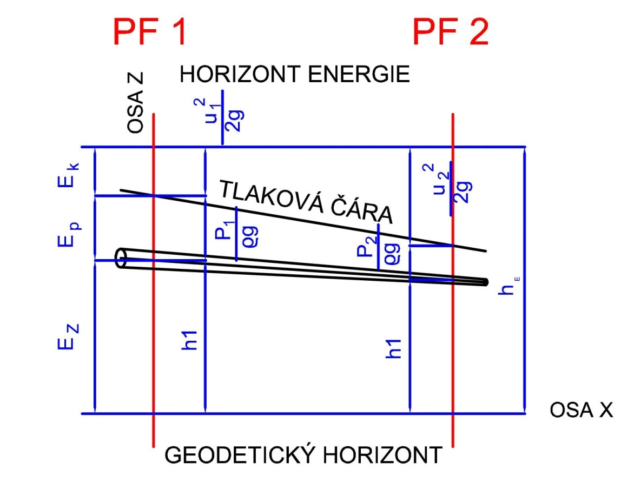
E = E _{z} + E _{p} + E _{k}
E _{z} = dm. g . h
E _{p} = d V. p = (dm. p)/ ρ
E _{k} = dm. u²/2
E = F . l energie = síla . délka
F = dm . g
E/ dm. g = h + p/ ρg + u²/2g = h _{E}
V pohybující se ideální kapalině je součet polohové, tlakové a rychlostní výšky konstantní .

Slide 5
Použité zdroje
MICHAEL MELGAR. Wikimedia commons [online]. [cit. 29.11.2013]. Dostupný na WWW: http://commons.wikimedia.org/wiki/File:Michael_Melgar_LiquidArt_resize_droplet.jpg?uselang=cs

